Slide 1
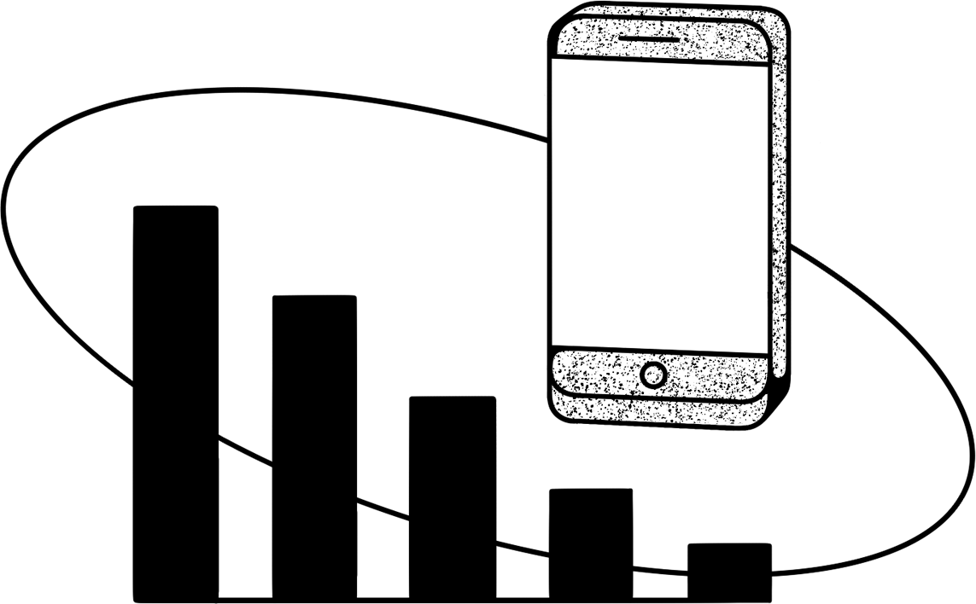
Báo cáo bài toán TSP

Slide 2
Nội dung
01
02
03
04
05
06
Bài toán TSP
Thuật toán vét cạn
Thuật toán tham lam
Nội dung tổng quát về bài toán TSP
Áp dụng thuật toán vét cạn để giải quyết bài toán
Áp dụng thuật toán tham lam để giải quyết bài toán
Thuật toán ACO
Thuật toán di truyền
Bảng so sánh
Áp dụng thuật toán ACO để giải quyết bài toán
Áp dụng thuật toán di truyền để giải quyết bài toán
So sánh thời gian thực hiện của các thuật toán với nhau dựa vào dataset chung

Slide 3
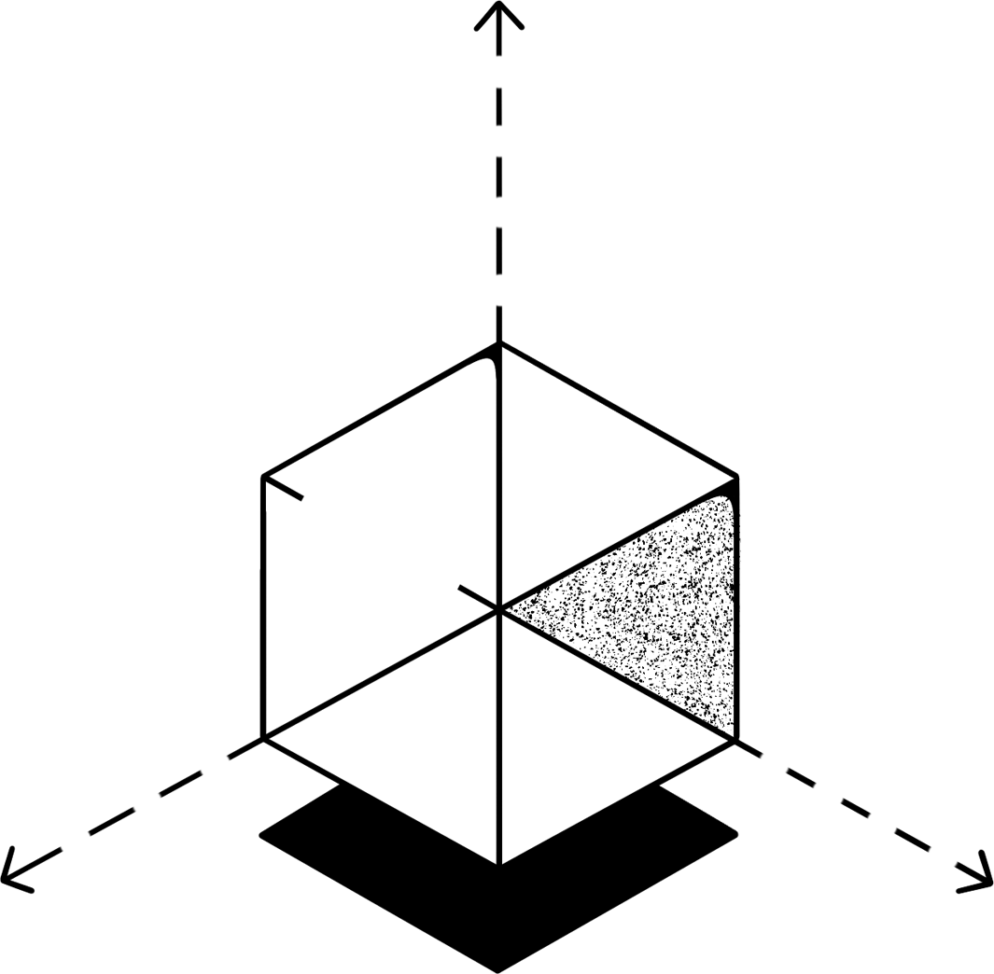
01
Bài toán TSP

Slide 4
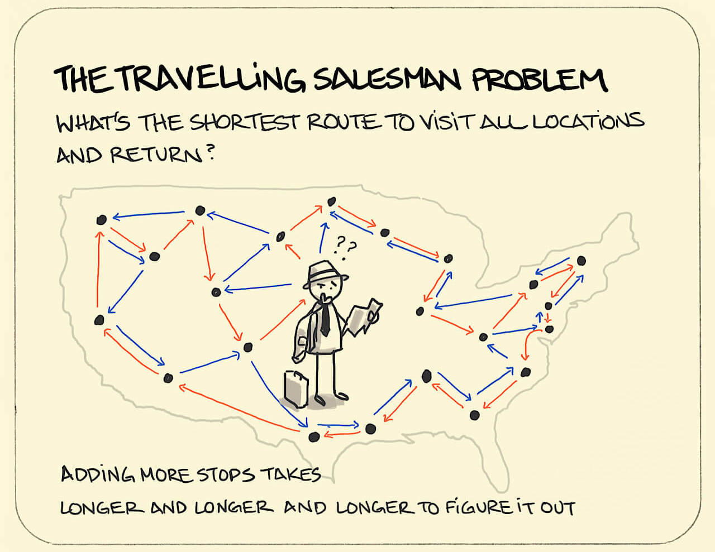
01
02
03
06
05
04
Bài toán TSP
Thuật toán tham lam
Định nghĩa
TSP là bài toán tìm đường đi ngắn nhất qua mỗi điểm trong tập hợp các địa điểm du lịch (hoặc thành phố) một lần duy nhất và kết thúc tại điểm xuất phát sao cho tổng chi phí là nhỏ nhất.
Phát biểu
Ứng dụng
Độ phức tạp
Bảng so sánh
Thuật toán vét cạn
Thuật toán ACO
Thuật toán di truyền

Slide 5
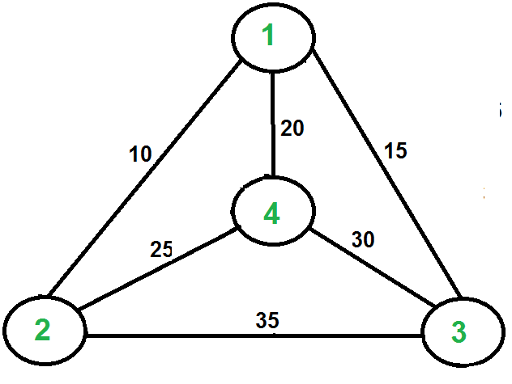
01
02
03
06
05
04
Bài toán TSP
Thuật toán tham lam
Định nghĩa
Cho trước danh sách các thành phố và khoảng cách giữa chúng, TSP yêu cầu tìm chu trình ngắn nhất thăm mỗi thành phố đúng một lần.
Phát biểu
Ứng dụng
Độ phức tạp
Bảng so sánh
Thuật toán vét cạn
Thuật toán ACO
Thuật toán di truyền

Slide 6
01
02
03
06
05
04
Bài toán TSP
Thuật toán tham lam
Định nghĩa
TSP được sử dụng trong lập kế hoạch, logistic, thiết kế vi mạch, phân tích gen trong sinh học và nhiều lĩnh vực khác.
Phát biểu
Ứng dụng
Độ phức tạp
Bảng so sánh
Thuật toán vét cạn
Thuật toán ACO
Thuật toán di truyền

Slide 7
01
02
03
06
05
04
Bài toán TSP
Thuật toán tham lam
Định nghĩa
TSP thuộc lớp NP-đầy đủ, không có giải thuật hiệu quả cho việc giải bài toán TSP.
Phát biểu
Ứng dụng
Độ phức tạp
Bảng so sánh
Thuật toán vét cạn
Thuật toán ACO
Thuật toán di truyền

Slide 8
Nội dung
01
02
03
04
05
06
Bài toán TSP
Thuật toán vét cạn
Thuật toán tham lam
Nội dung tổng quát về bài toán TSP
Áp dụng thuật toán vét cạn để giải quyết bài toán
Áp dụng thuật toán tham lam để giải quyết bài toán
Thuật toán ACO
Thuật toán di truyền
Bảng so sánh
Áp dụng thuật toán ACO để giải quyết bài toán
Áp dụng thuật toán di truyền để giải quyết bài toán
So sánh thời gian thực hiện của các thuật toán với nhau dựa vào dataset chung

Slide 9
02
02
03
06
05
04
Thuật toán vét cạn
Thuật toán tham lam
Định nghĩa
Thuật toán vét cạn (Complete Search) là một phương pháp tìm kiếm giải pháp tối ưu bằng cách liệt kê và đánh giá tất cả các khả năng có thể. Đối với bài toán TSP, thuật toán vét cạn sẽ:
• Liệt kê tất cả các chu trình đi qua tất cả các thành phố và trở về điểm xuất phát.
• Tính toán tổng chi phí của mỗi chu trình.
• Chọn chu trình có tổng chi phí nhỏ nhất
Áp dụng
Kết quả
Bảng so sánh
Thuật toán vét cạn
Thuật toán ACO
Thuật toán di truyền

Slide 10
02
02
03
06
05
04
Thuật toán vét cạn
Thuật toán tham lam
Định nghĩa
Input: Ma trận bài toán
Output: Đường đi ngắn nhất
Ý tưởng:
Liệt kê kiểm tra tất cả chu trình
Sau đó , tính toán tổng chi phí của mỗi chu trình
Kết luận chu trình có chi phí nhỏ nhất
Áp dụng
Kết quả
Bảng so sánh
Thuật toán vét cạn
Thuật toán ACO
Thuật toán di truyền

Slide 11
02
02
03
06
05
04
Thuật toán vét cạn
Thuật toán tham lam
Định nghĩa
Thành phố bắt đầu start = 0, đơn vị thời gian: giây(s)
Áp dụng
STT | Số TP | Lần 1 | Lần 2 | Lần 3 | AVG
G1 | 3 | 0.0000275 | 0.0000208 | 0.0000343 | 0.0000275
G2 | 5 | 0.0003939 | 0.0002996 | 0.0001915 | 0.000295
G3 | 8 | 0.0466804 | 0.0466804 | 0.0475758 | 0.0469789
G4 | 10 | 4.4975314 | 4.5226526 | 4.5999231 | 4.5400357
G5 | 11 | 46.3904495 | 46.4655762 | 48.6343803 | 47.1634687
Kết quả
Bảng so sánh
Thuật toán vét cạn
Thuật toán ACO
Thuật toán di truyền

Slide 12
Nội dung
01
02
03
04
05
06
Bài toán TSP
Thuật toán vét cạn
Thuật toán tham lam
Nội dung tổng quát về bài toán TSP
Áp dụng thuật toán vét cạn để giải quyết bài toán
Áp dụng thuật toán tham lam để giải quyết bài toán
Thuật toán ACO
Thuật toán di truyền
Bảng so sánh
Áp dụng thuật toán ACO để giải quyết bài toán
Áp dụng thuật toán di truyền để giải quyết bài toán
So sánh thời gian thực hiện của các thuật toán với nhau dựa vào dataset chung

Slide 13
03
02
06
05
04
Thuật toán tham lam
Thuật toán tham lam
Định nghĩa
Thuật toán tham lam là một loại thuật toán tối ưu hóa đưa ra các lựa chọn tối ưu cục bộ ở mỗi bước với mục tiêu tìm ra giải pháp tối ưu toàn cục. Nó hoạt động theo nguyên tắc “chọn phương án tốt nhất ngay bây giờ” mà không tính đến hậu quả lâu dài.
- Thuật toán tham lam có 5 thành phần:
+ Một tập hợp các ứng viên (candidate), để từ đó tạo ra lời giải
+ Một hàm lựa chọn, để theo đó lựa chọn ứng viên tốt nhất để bổ sung vào lời giải
+ Một hàm khả thi (feasibility), dùng để quyết định một ứng viên có thể được dùng để xây dựng lời giải
+ Một hàm đánh giá, chỉ ra khi nào ta tìm một lời giải hoàn chỉnh.
Áp dụng
Kết quả
Bảng so sánh
Thuật toán vét cạn
Thuật toán ACO
Thuật toán di truyền

Slide 14
02
03
06
05
04
03
Thuật toán tham lam
Thuật toán tham lam
Định nghĩa
Thuật toán tham lam cho bài toán TSP là chọn 1 thành phố có chi phí nhỏ nhất tính từ thành phố hiện tại đến thành phố chưa đi qua. Sao cho thoả mãn yêu cầu bài toán: ghé thăm các thành phố còn lại và chỉ đi 1 lần duy nhất.
- Bước 1: Chọn thành phố 1 là điểm bắt đầu và kết thúc
- Bước 2: Tìm một thành phố tiếp theo sao cho thành phố hiện tại chưa đi qua và có khoảng cách là gần nhất
- Bước 3: Lặp lại cho đến khi ghé thăm tất cả các thành phố và quay về vị trí bắt đầu
- Bước 4: Đưa ra độ dài của chu trình
Áp dụng
Kết quả
Bảng so sánh
Thuật toán vét cạn
Thuật toán ACO
Thuật toán di truyền

Slide 15
02
03
06
05
04
03
Thuật toán tham lam
Thuật toán tham lam
Định nghĩa
Thành phố bắt đầu start = 0, đơn vị thời gian: giây(s)
Áp dụng
STT | Số TP | Lần 1 | Lần 2 | Lần 3 | AVG
G1 | 10 | 0.0011096 | 0.0016724 | 0.0017862 | 0.0015227
G2 | 15 | 0.0023315 | 0.0026824 | 0.0020456 | 0.0023532
G3 | 26 | 0.0060473 | 0.0044231 | 0.0037862 | 0.0047522
Kết quả
Bảng so sánh
Thuật toán vét cạn
Thuật toán ACO
Thuật toán di truyền

Slide 16
Nội dung
01
02
03
04
05
06
Bài toán TSP
Thuật toán vét cạn
Thuật toán tham lam
Nội dung tổng quát về bài toán TSP
Áp dụng thuật toán vét cạn để giải quyết bài toán
Áp dụng thuật toán tham lam để giải quyết bài toán
Thuật toán ACO
Thuật toán di truyền
Bảng so sánh
Áp dụng thuật toán ACO để giải quyết bài toán
Áp dụng thuật toán di truyền để giải quyết bài toán
So sánh thời gian thực hiện của các thuật toán với nhau dựa vào dataset chung

Slide 17
04
02
03
06
05
04
Thuật toán ACO
Thuật toán tham lam
Định nghĩa
ACO (Ant Colony Optimization) – là phương pháp nghiên cứu lấy cảm hứng từ việc mô phỏng hành vi của đàn kiến trong tự nhiên nhằm mục đích giải quyết các bài toán tối ưu phức tạp trong thực tế.
Áp dụng
Kết quả
Bảng so sánh
Thuật toán vét cạn
Thuật toán ACO
Thuật toán di truyền

Slide 18
04
02
03
06
05
04
Thuật toán ACO
Thuật toán tham lam
Định nghĩa
Áp dụng
Kết quả
Bảng so sánh
Thuật toán vét cạn
Thuật toán ACO
Thuật toán di truyền

Slide 19
04
02
03
06
05
04
Thuật toán ACO
Thuật toán tham lam
Định nghĩa
Áp dụng
STT | Số TP | Lần 1 | Lần 2 | Lần 3 | AVG
G1 | 48 | 1.5232551 | 1.6521182 | 1.5288132 | 1.5680622
G2 | 42 | 1.2872386 | 1.2684814 | 1.2289746 | 1.2615649
Kết quả
Bảng so sánh
Thuật toán vét cạn
Thuật toán ACO
Thuật toán di truyền

Slide 20
Nội dung
01
02
03
04
05
06
Bài toán TSP
Thuật toán vét cạn
Thuật toán tham lam
Nội dung tổng quát về bài toán TSP
Áp dụng thuật toán vét cạn để giải quyết bài toán
Áp dụng thuật toán tham lam để giải quyết bài toán
Thuật toán ACO
Thuật toán di truyền
Bảng so sánh
Áp dụng thuật toán ACO để giải quyết bài toán
Áp dụng thuật toán di truyền để giải quyết bài toán
So sánh thời gian thực hiện của các thuật toán với nhau dựa vào dataset chung

Slide 21
05
02
03
06
05
04
Thuật toán di truyền
Thuật toán tham lam
Định nghĩa
Giải thuật di truyền là một phương pháp tối ưu hóa được lấy cảm hứng từ quá trình tiến hóa tự nhiên. Phương pháp này đề xuất giải quyết các vấn đề tối ưu hóa bằng cách sử dụng các quy trình giả định về di truyền và tiến hóa, bao gồm chọn lọc tự nhiên, lai ghép, đột biến và thế hệ mới
Áp dụng
Kết quả
Bảng so sánh
Thuật toán vét cạn
Thuật toán ACO
Thuật toán di truyền

Slide 22
05
02
03
06
05
04
Thuật toán di truyền
Thuật toán tham lam
Định nghĩa
Bài toán TSP (Travelling Salesman Problem) là một bài toán quen thuộc trong lĩnh vực tối ưu hóa, trong đó một người bán hàng phải đi qua mỗi thành phố chỉ một lần và trở về thành phố xuất phát sao cho tổng chi phí (thời gian, khoảng cách, v.v.) là nhỏ nhất. Ý tưởng để giải quyết bài toán này bằng thuật toán di truyền là biểu diễn mỗi cá thể trong quần thể bằng một chuỗi hoán vị các thành phố và sử dụng hàm mục tiêu là tổng chi phí của chuỗi hoán vị đó. Quá trình lai ghép và đột biến sẽ tạo ra các lời giải tiềm năng, trong đó những lời giải tốt nhất sẽ được tiếp tục phát triển qua các thế hệ để tìm ra lời giải tối ưu cho bài toán TSP.
Áp dụng
Kết quả
Bảng so sánh
Thuật toán vét cạn
Thuật toán ACO
Thuật toán di truyền

Slide 23
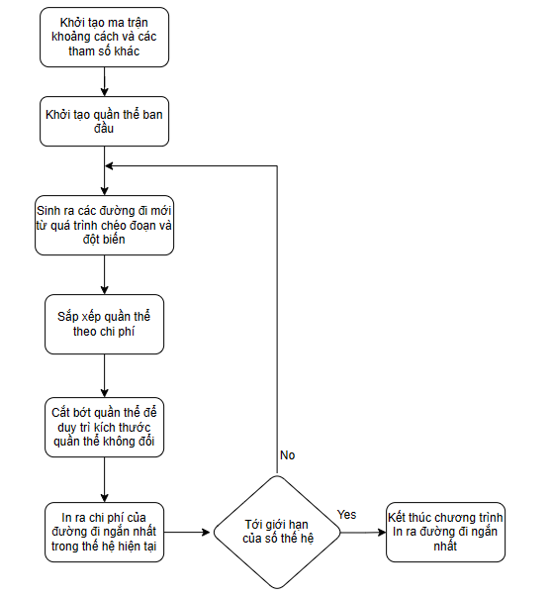
05
02
03
06
05
04
Thuật toán di truyền
Thuật toán tham lam
Định nghĩa
Áp dụng
Kết quả
Bảng so sánh
Thuật toán vét cạn
Thuật toán ACO
Thuật toán di truyền

Slide 24
05
02
03
06
05
04
Thuật toán di truyền
Thuật toán tham lam
Định nghĩa
Áp dụng
STT | Số TP | Lần 1 | Lần 2 | Lần 3 | AVG
G1 | 17 | 0.5922934 | 0.5979526 | 0.5854336 | 0.5918932
G2 | 26 | 0.8287467 | 0.8665396 | 0.8655494 | 0.8536119
G3 | 42 | 1.2188011 | 1.2022951 | 1.2118351 | 1.2109771
Kết quả
Bảng so sánh
Thuật toán vét cạn
Thuật toán ACO
Thuật toán di truyền

Slide 25
Nội dung
01
02
03
04
05
06
Bài toán TSP
Thuật toán vét cạn
Thuật toán tham lam
Nội dung tổng quát về bài toán TSP
Áp dụng thuật toán vét cạn để giải quyết bài toán
Áp dụng thuật toán tham lam để giải quyết bài toán
Thuật toán ACO
Thuật toán di truyền
Bảng so sánh
Áp dụng thuật toán ACO để giải quyết bài toán
Áp dụng thuật toán di truyền để giải quyết bài toán
So sánh thời gian thực hiện của các thuật toán với nhau dựa vào dataset chung

Slide 26
02
03
05
04
06
Bảng so sánh
STT | Số TP | Khoảng cách tối đa | Thời gian thực thi
 |  |  | Vét cạn |  | Tham lam |  | ACO |  | Di truyền
 |  |  | Nghiệm | T/G | Nghiệm | T/G | Nghiệm | T/G | Nghiệm | T/G
1 | 5 | 100 | 114 | 0.0002006 | 122 | 0.0005546 | 59 | 0.0474716 | 114 | 0.2145026
2 | 10 |  | 159 | 3.9412186 | 224 | 0.0029205 | 163 | 0.0935097 | 159 | 0.6231878
3 | 15 |  | ~ | ~ | 238 | 0.0019662 | 185 | 0.1525939 | 257 | 0.6276800
4 | 20 |  | ~ | ~ | 317 | 0.0031392 | 263 | 0.2186580 | 338 | 0.8111602
5 | 30 |  | ~ | ~ | 377 | 0.0048049 | 312 | 0.4734974 | 581 | 0.9447677
6 | 40 |  | ~ | ~ | 363 | 0.0098685 | 479 | 0.8158975 | 866 | 1.1400701
7 | 50 |  | ~ | ~ | 559 | 0.0104906 | 460 | 1.2933828 | 1100 | 1.3294702
8 | 60 |  | ~ | ~ | 468 | 0.0122891 | 612 | 1.8106399 | 1143 | 1.5914083
9 | 70 |  | ~ | ~ | 533 | 0.0125192 | 520 | 2.4745154 | 1751 | 1.6812387
10 | 80 |  | ~ | ~ | 392 | 0.0130571 | 644 | 3.2493436 | 1855 | 1.9074696
11 | 90 |  | ~ | ~ | 417 | 0.0143870 | 668 | 4.0526805 | 2290 | 2.0413215
12 | 100 |  | ~ | ~ | 562 | 0.0214346 | 661 | 5.0691237 | 2425 | 4.3401146
13 | 120 |  | ~ | ~ | 434 | 0.0210249 | 838 | 7.0876031 | 3128 | 2.6130157
14 | 140 |  | ~ | ~ | 486 | 0.0277508 | 929 | 9.9928160 | 3787 | 3.0038569
15 | 160 |  | ~ | ~ | 657 | 0.0319686 | 874 | 12.6343813 | 4256 | 3.3138597
16 | 180 |  | ~ | ~ | 657 | 0.0325743 | 1025 | 16.0035305 | 5009 | 3.7015860
17 | 200 |  | ~ | ~ | 534 | 0.0324813 | 997 | 19.9936543 | 5383 | 4.0870738
Thuật toán tham lam
Bảng so sánh
Thuật toán vét cạn
Thuật toán ACO
Thuật toán di truyền

Slide 27
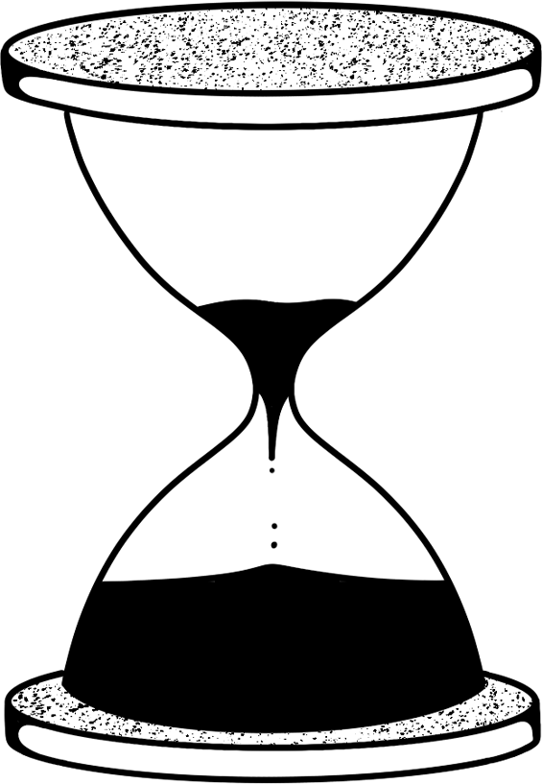
Cảm ơn đã lắng nghe

